Slide 1

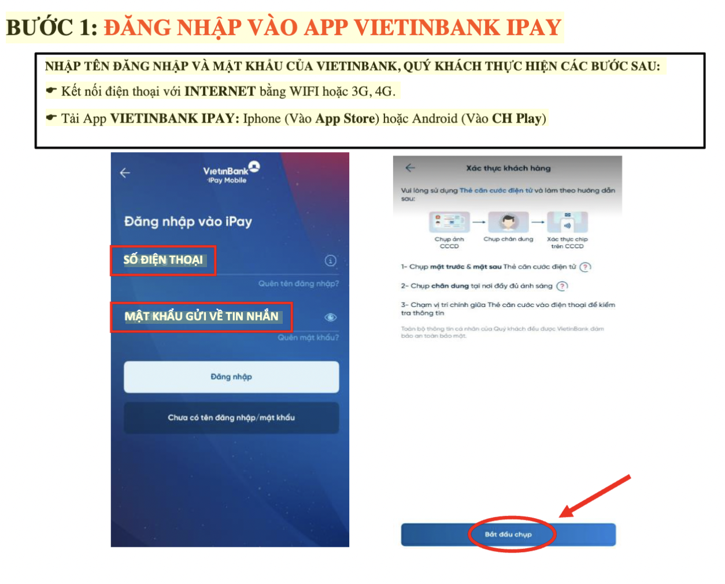
2. HƯỚNG DẪNĐĂNG KÝ SINH TRẮC HỌC
Notes:
Bạn hãy đóng vai là chuyên gia tạo chatbot, hãy giúp tôi viết instruction….

Slide 2
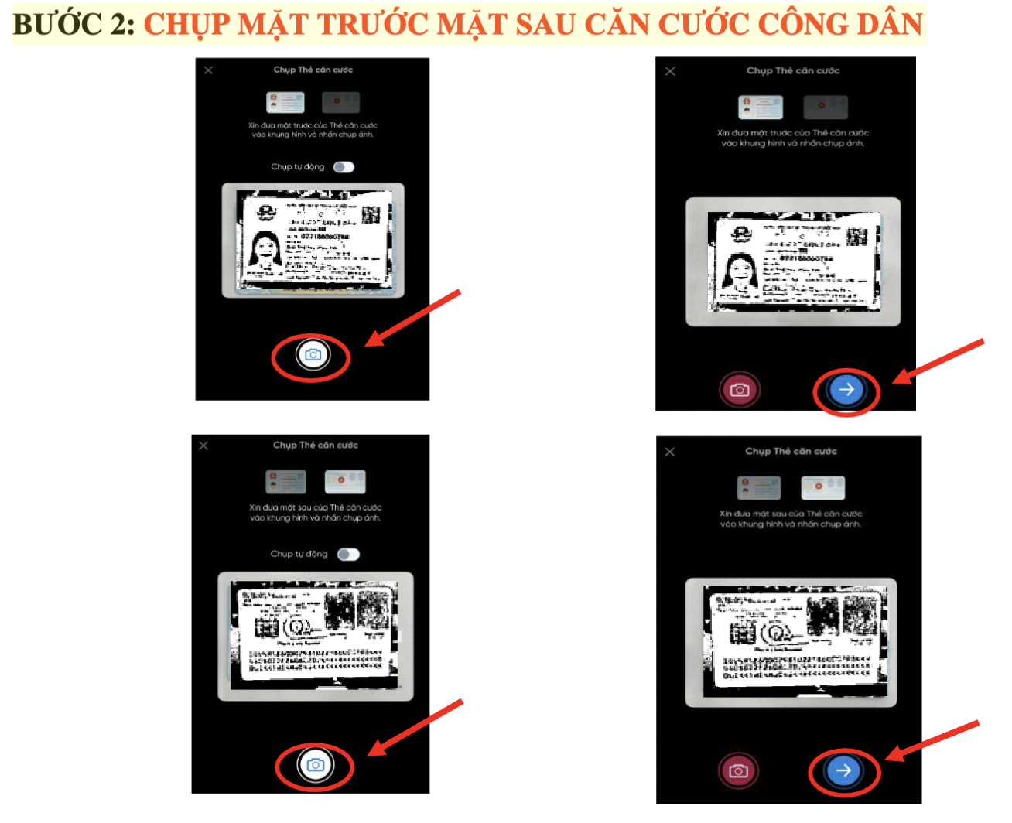
2. HƯỚNG DẪN ĐĂNG KÝ SINH TRẮC HỌC
Notes:
Bạn hãy đóng vai là chuyên gia tạo chatbot, hãy giúp tôi viết instruction….

Slide 3
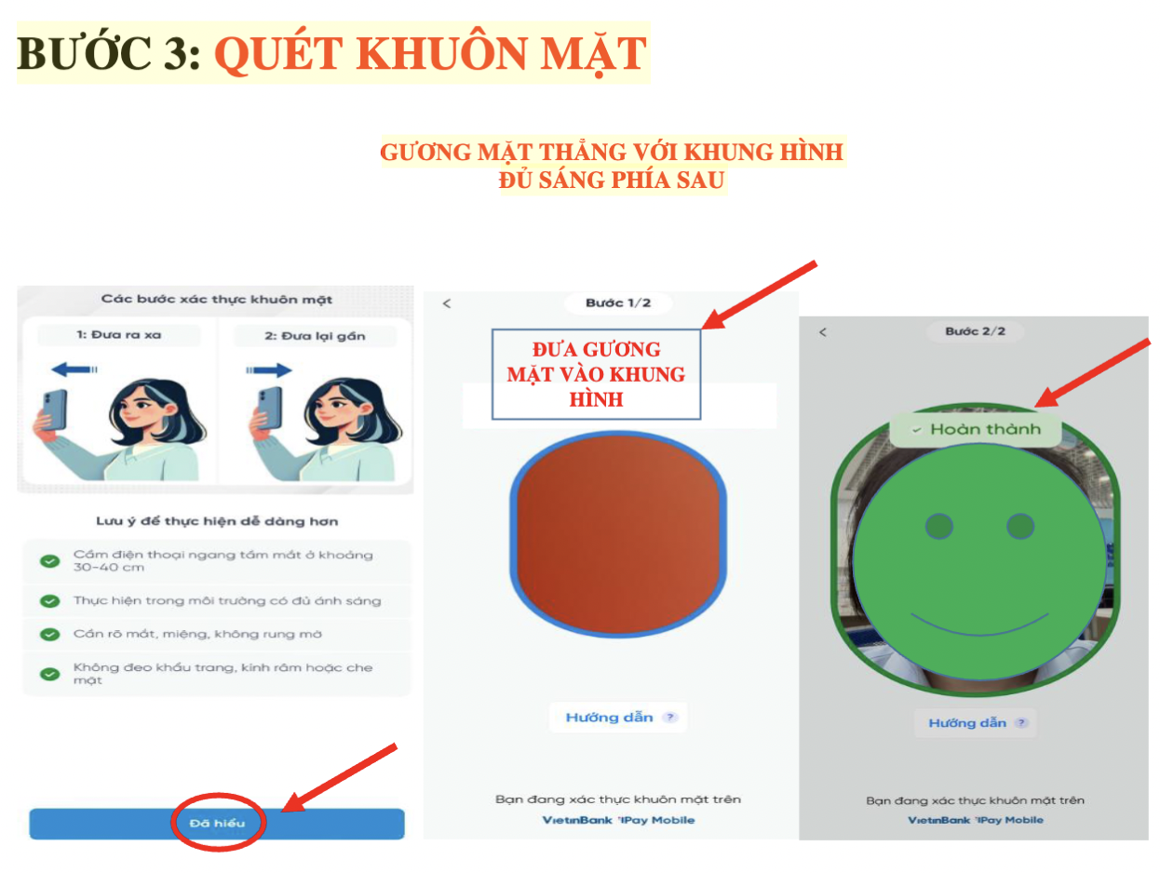
2. HƯỚNG DẪNĐĂNG KÝ SINH TRẮC HỌC
Notes:
Bạn hãy đóng vai là chuyên gia tạo chatbot, hãy giúp tôi viết instruction….

Slide 4
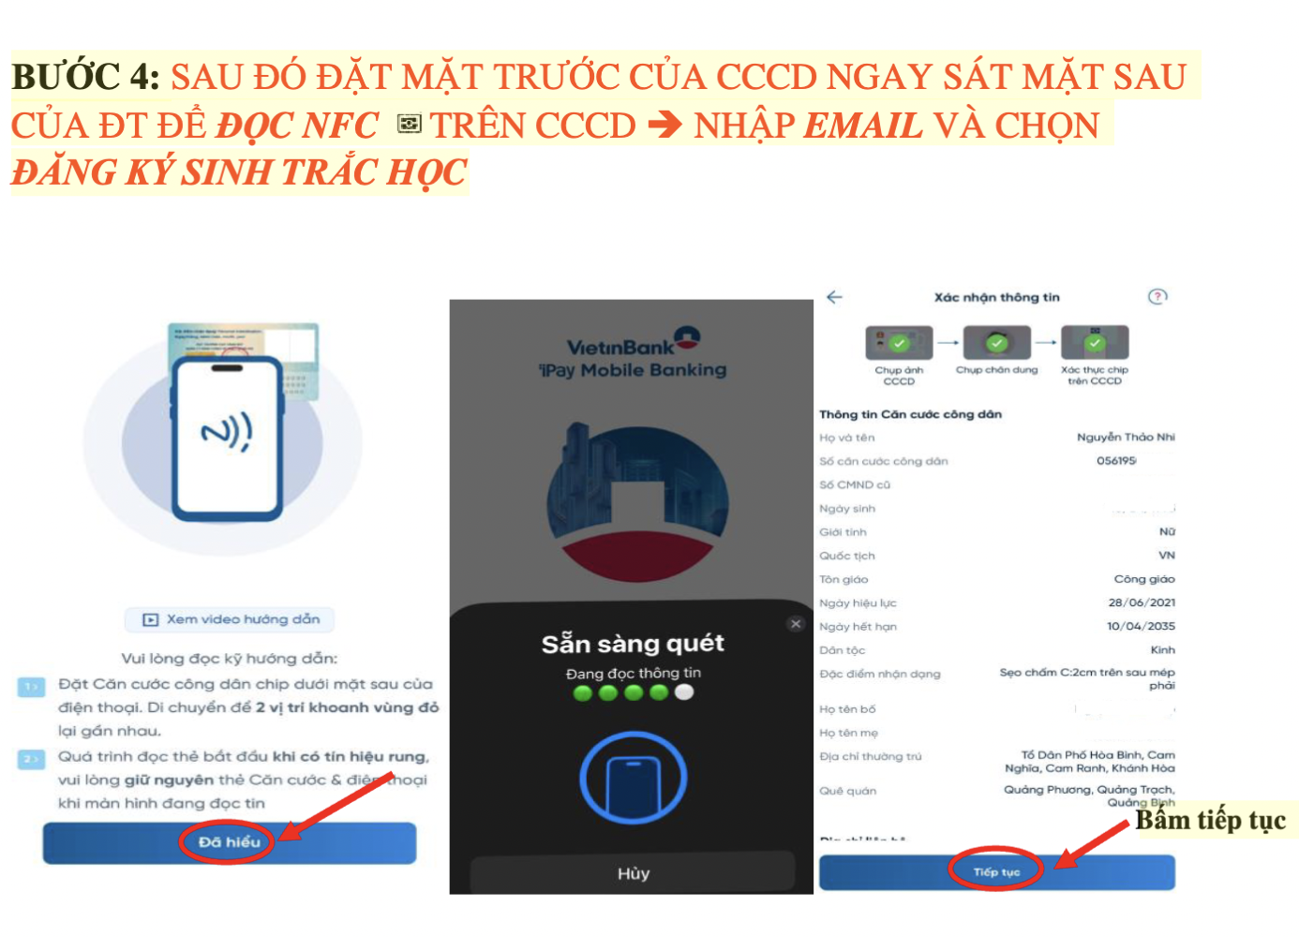
2. HƯỚNG DẪN ĐĂNG KÝ SINH TRẮC HỌC
Notes:
Bạn hãy đóng vai là chuyên gia tạo chatbot, hãy giúp tôi viết instruction….

